Slide 1
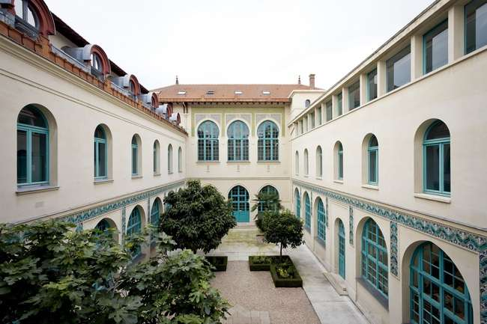
Rencontre du réseau DISPA
Directors of Schools of Public Administration
19 et 20 mai 2022
Paris, France
Crédit image | ©Atelier Marge Design

Slide 2
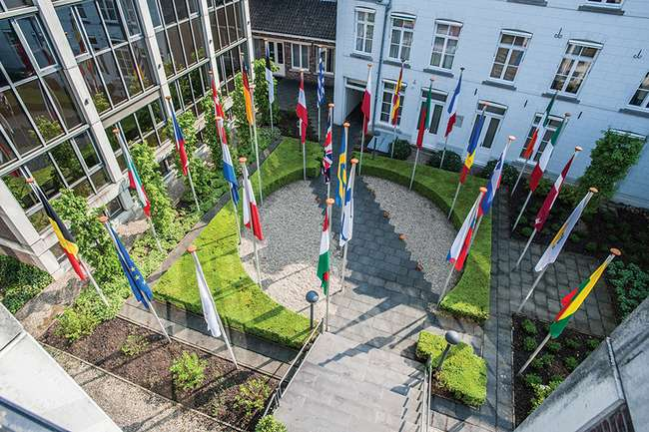
1 | Le réseau DISPA → Historique
Créé en 1995 suite à une réunion EUPAN
Le réseau rassemble les directeurs des écoles de l’Union européenne et des pays dits d’Europe centrale et orientale (DISPA)
Réunion inaugurale le 27 octobre 1995 dans les locaux de l’Institut européen d’administration publique (IEAP) à Maastricht
IEAP Coutyard - Creator: Marc Schols | Credit: Marc Schols mcmproductions.nl
Copyright: ©MCM productions, All Rights Reserved

Slide 3
1 | Le réseau DISPA → Organisation
Mode informel
Depuis 1997, chaque Etat membre exerçant la présidence de l’UE a organisé une réunion DISPA
Depuis 2007, les réunions sont la plupart du temps organisées par une « troïka » composée des écoles des pays exerçant les présidences passées et présente, ainsi que les deux présidences suivantes.
L’Ecole européenne d’administration contribue à la coordination des activités du réseau

Slide 4
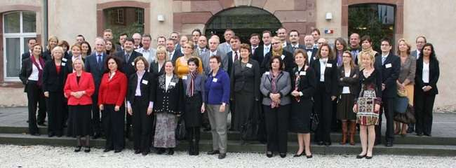
1 | Le réseau DISPA → Membres
Étoffement du réseau au gré de l’élargissement de l’UE
Invitation des pays candidats et potentiels candidats
Participation de l’Institut Européen de l’Administration Publique, de la Commission européenne et de l’Ecole européenne d’administration (depuis 2005)
Réunion DISPA à Strasbourg en 2008

Slide 5
1 | Le réseau DISPA → Activités
Thèmes abordés: la réforme du service public, l’apprentissage et le développement du personnel d’encadrement supérieur et des dirigeants, les nouvelles méthodes de formation, l’éthique de la fonction publique, l’évaluation des retombées des programmes de formation et de développement
Le Traité de Lisbonne renforce la collaboration entre les écoles du service public européennes, en particulier en matière de formations communes.
Crédit image | ©Atelier Marge Design

Slide 6
2 | La rencontre du réseau à Paris
Jeudi 19 et vendredi 20 mai 2022
Sur le site parisien de l’INSP
Participants: les directeurs des écoles de service public de l’UE, ainsi que des pays candidats et candidats potentiels
Crédit image | ©Atelier Marge Design

Slide 7
2 | La rencontre du réseau à Paris → Programme
Présentation de la transformation ENA/INSP
Thématique 1: « L’apport des sciences comportementales dans la formation des fonctionnaires »
Thématique 2: « L’apport de la psychologie dans la sélection des fonctionnaires »
Ateliers en français et en anglais: bonnes pratiques, enjeux et perspectives
Crédit image |“Manuel méthodologique de l’approche comportementale à l’usage des décideurs politiques” de la Direction interministérielle de la Fonction publique (2019)

Slide 8
Merci de votre attention
Rencontre du Réseau DISPA
Paris, les 19 et 20 mai 2022

